Slide 1


Réunion d’informations
15 septembre 2025

Slide 2


Bienvenue!
Merci de votre
présence!

Slide 3
Nous ne répondrons pas aux questions concernant un enfant en particulier. Pour cela, merci de prendre rdv via l’espace dédié dans le CAHIER DE LIAISON.

Slide 4
La classe CP bilingue
23 élèves -> 12 filles et 11 garçons
Allemand et français en alternance :
Lundi | Mardi | Jeudi | Vendredi
Allemand | Français | Allemand | Français

Slide 5
La classe CP - CE1 Bilingue
15 CP : -> 10 filles et 5 garçons
7 CE1 : -> 4 filles et 3 garçons
Allemand et français en alternance :
Lundi | Mardi | Jeudi | Vendredi
Français | Allemand | Français | Allemand

Slide 6

Organisation de l’école
MATIN : 7:50 à 08:00, accueil des élèves dans la cour. Fin des cours à 11:30.
APRÈS-MIDI : 13:20 à 13:30, accueil des élèves dans la cour. Fin des cours à 16:00.
En cas de retard -> passage par le bureau de la directrice.
Si RDV sur temps scolaire, entrée/sortie sur temps de récréation (09:40 – 09:55 // 14:50 – 15:05)
au portail Rue Berlioz

Slide 7
Organisation de l’école
Toute absence doit être signalée par téléphone et excusée
    En remplissant un billet d’absence BLEU dans le CARNET DE LIAISON. MERCI D’EN AVERTIR VOTRE ENFANT !
    Toute absence d’une semaine ou plus doit faire l’objet d’un courrier

Slide 8


Nos outils au CP :
Le porte-vue (bleu) des fiches de sons, de lecture, de leçons, de chants et de travaux en cours. (Pour l’allemand uniquement)
Un cahier du jour pour chaque langue (jaune : français, bleu : allemand)
Le fichier de lecture
Le fichier d’écriture : apprentissage du tracé des lettres
Le fichier de mathématiques
Le cahier de leçons (vert, pour le français)
Le cahier de texte pour les devoirs
Un classeur pour archiver les différents travaux terminés (gardé en classe)

Slide 9


Nos outils au CE1:
Le porte-vue (bleu) des fiches de sons, de lecture, de leçons, de chants et de travaux en cours. (Pour l’allemand uniquement)
Un cahier du jour pour chaque langue (jaune : français, bleu : allemand)
- Les fichiers de français (grammaire et dictées/orthographe)
Le fichier de mathématiques
Le cahier de leçons (vert, pour le français)
Le cahier de texte pour les devoirs
Un classeur pour archiver les différents travaux terminés (gardé en classe)

Slide 10

Le matériel scolaire
Tous les jours nous utilisons : le feutre d’ardoise, le crayon de papier et la colle.
MERCI DE VERIFIER LEUR BON FONCTIONNEMENT QUOTIDIENNEMENT !
Pour le reste de la trousse, un contrôle hebdomadaire sera suffisant.
Toujours dans le sac :
Cahier de texte
Cahier de liaison
Trousse
Ardoise
Les jours de Français :
Pochette
Cahier vert
Les jours d’Allemand :
Porte-vue bleu
+
OU

Slide 11
Le cahier de liaison
Le cahier de liaison pour la communication avec les parents et toute la partie administrative (sorties exceptionnelles, absences, retards, encaissements, RDV, etc…)
A vérifier tous les soirs et à signer si besoin. Attention aux dates! Et merci de prévenir votre enfant ;)
Pour les encaissements, merci de penser à renseigner la fiche à la toute fin du cahier.
Tous les règlements sont à faire par chèque, à l’ordre de la coop 727.

Slide 12
Les évaluations nationales
Chaque année, du CP au CM2,
À la rentrée, puis en cours d’année (vers le mois de février)
Photo à l’instant T des acquis en français et en mathématiques,
Faire émerger un bilan personnalisé

Slide 13
Les évaluations nationales
FRANÇAIS :
Compréhension orale (histoire, mots, consignes)
Reconnaissance de lettres, syllabes et sons
MATHÉMATIQUES :
Reconnaissance de chiffres
Correspondance chiffre / quantité (dénombrement)
Résolution de problèmes
Logique spatiale
Positionnement sur une droite graduée

Slide 14
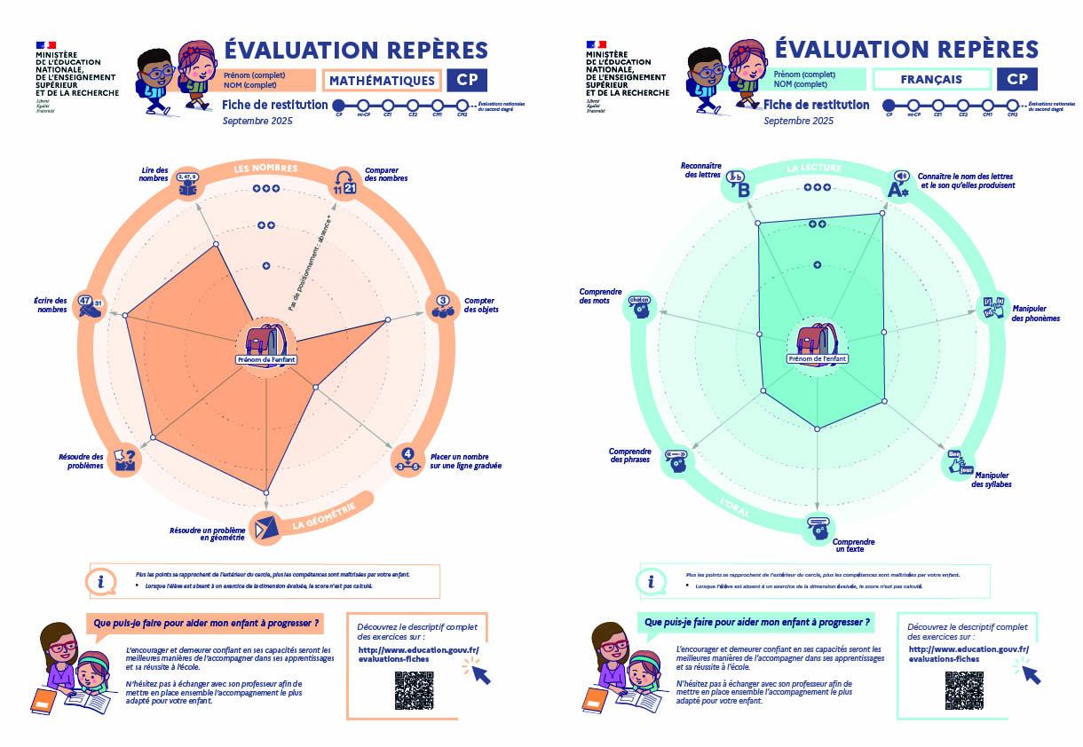

Slide 15
Les évaluations nationales
Fiches remises dans le cahier de liaison
-> Si tout est bon, possibilité de prendre un court RDV à votre initiative
-> Si difficultés rencontrées, RDV fixé avec les 2 enseignants

Slide 16
Les devoirs
Pour les élèves:
LECTURE :
gammes de syllabes, mots, fiches de sons, texte…
APPRENTISSAGE :
mots, leçons, chants et poésies, lexique, dialogues, faits numériques…
Pour les parents:
ACCORDER DE L’IMPORTANCE AU TRAVAIL DE VOTRE ENFANT!
Gestion matérielle, administrative et logistique.

Slide 17
Les devoirs
Lundi (ou Mardi) → Mercredi → Jeudi (ou Vendredi)
Jeudi (ou Vendredi ) → Week-end → Lundi (ou Mardi)
« Même quand il n’y a pas de devoirs, il y a des devoirs. » → Refaire le travail de la fois précédente!
Particulièrement pour les CP
Pour apprendre efficacement, l’entrainement doit être QUOTIDIEN !
Particulièrement pour les CE1
Les leçons doivent être connues PAR COEUR.

Slide 18
Le site de la classe

Slide 19
Ce qui nous semble important …
LE SOMMEIL : Entre 9:00 et 11:00 pour un élève de 6-7 ans.
LES ÉCRANS
  > avant 3 ans : aucun écran, même allumé en fond sonore ;
  > entre 3 et 6 ans : un usage très occasionnel, avec un adulte, pour regarder des contenus adaptés ;
  > à tout âge : jamais d’écran pendant les repas, avant de dormir ou pour calmer l’enfant.
Journal officiel du 2 juillet 2025
L’ATTITUDE A L’ECOLE
Respect et non-violences
Engagement dans le travail (posture d’élève, écoute active, investissement)

Slide 20
Projets et dates importantes
8 au 19 sept : Evaluations nationales de rentrée
Lire et faire lire tout au long de l’année
4 au 21 Novembre : Festival Augenblick
Novembre : Stage massé de natation du 10 au 21 (les après-midis, + matin le 18/11)**
Courant février : Evaluations de mi-parcours
Courant avril : Fête du 100e jour
Intervention EPS : motricité du 15/12 au 20/03 puis jeux d’opposition du 21/03 au 12/06
Diverses sorties culturelles seront programmées au cours de l’année*
* Une fiche d’autorisation pour tout accompagnement vous sera remise, à compléter et nous remettre .
** Un agrément est nécessaire pour l’accompagnement au bord du bassin.

Slide 21

le mardi et le jeudi :
- de 11h30 à 12h00
- de 16h à 17h
Aide ponctuelle ou évaluations en lecture et mathématiques
Projets en petits groupes

Slide 22
Attentes
Exigences sur les règles de politesse
Exigences sur le soin apporté à l’écriture, à la présentation, à la tenue des cahiers, des fichiers
Accompagnez votre enfant dans la réalisation de ses devoirs (même s’il est inscrit aux études)
Encouragez votre enfant : le moindre progrès doit être perçu et encouragé. Félicitez votre enfant pour les progrès qu’il réalise, pour la persévérance qu’il affiche face à une difficulté, pour le soin apporté à la réalisation de ses travaux !

Slide 23


Merci de votre attention.
Questions diverses …

